Slide 1



花 钟
SD

Slide 2

一、教材分析
二、说学情
三、说教学目标
四、说教法学法
五、说教学流程
六、说板书设计

Slide 3
一、教材分析：
《花钟》是人教版小学语文第五册第四单元的第一篇主体课文。按照“归纳现象—揭示原因—实际运用”的思路，说明一天之内不同的花会在不同的时间开放及其原因，最后讲植物学家修建“花钟”，其做法很奇妙。文章思路清晰，文质兼美。它和本单元其它课文相互联系，密切配合，突出本单元“细心观察”这个专题，激发学生善于观察，勤于思考的兴趣。并和前面第三单元秋韵相连，传递着自然的神奇，升华了人类的智慧。

Slide 4
二、说学情
三年级语文正处于由低年级识字教学为主向高年级阅读教学为主的过渡阶段。本课重要任务是进行段的训练，在段的训练中培养学生理解词语、运用词语的能力。

Slide 5
三、说教学目标
1、正确、流利、有感情地朗读课文，背诵自己喜欢的部分，学习运用多样的句式表达。
2、 激发观察的兴趣，初步培养学生留心观察周围事物和认真思考的习惯。

Slide 6
说教学重、难点：
教学重点：在理解课文的基础上，理解同样的意思有不同的表达方式，对一些句子尝试换一种说法。
教学难点：在理解课文的基础上，学习运用多样的句式表达同样的意思。

Slide 7
四、说教法
我在教学中始终体现学生是学习的主人，教师只是学生学习的伙伴。学生在课堂上通过自主、合作、探究的合作学习方式，在读中感悟、读中体验。引导学生在自主学习中学习课文。

Slide 8
说学法：
1、以学生为主导，组织学生小组讨论，
合作探究，解决教学重难点。
2、采用不同形式，不同要求的读，引导学
生在读中增进对课文内容的理解。
3、利用多媒体课件让学生欣赏千姿百态的
花，让学生能通过阅读了解花的知识，让
他们在不同形式的知识拓展中互相帮助。

Slide 9

说教学流程幻灯片 9
（一）悄然入情赏花钟
（二）品读美文识花钟。
（三）合作交流探花钟。
（四）拓展延伸编花钟

Slide 10
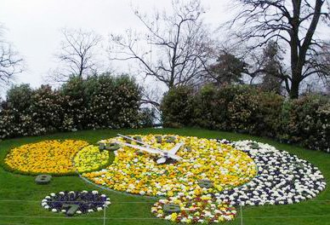
钟表之国瑞士日内瓦的花钟

Slide 11
激情导入
同学们，刚才我们共同欣赏了世界上最早发明的瑞士日内瓦大花钟，瑞士素有“花园之国”和“钟表之乡”的美誉。能工巧匠绝妙地将花卉同钟表的制造结合起来，别出心裁地创造了“花钟”。花钟上有哪些花儿？这些花分别是什么时候开放呢？怎么能组成一座钟呢？让我们一起去读书，发现其中的秘密吧。

Slide 12
设计意图
从课文末尾出发，让学生先了解什么是花钟，了解植物学家是利用各种花开花时间的不同来制作花钟的，从第三自然段过渡到第一自然段。希望这样的教学能够给学生一种耳目一新的感受，这样学生的情绪一下子调动起来，教学也因学生的入情而进入积极状态，引入第二环节的学习。

Slide 13
引领学生学习课文第一自然段，分这样几个步骤指导学习。
1．指名读文，找中心句。
指名读，其他同学边听边找出本段的中心句，然后用课件出示中心句。告诉学生找中心句是归纳段意的方法之一。
不同的花开花的时间
是不同的

Slide 14
2． 轻声读，找花名。接着我让学生轻声读描写花开的句子，找一找课文中写了哪几种花。我把收集到的9种鲜花的图片一一展示给学生欣赏，为学生的品句作铺垫。

Slide 15
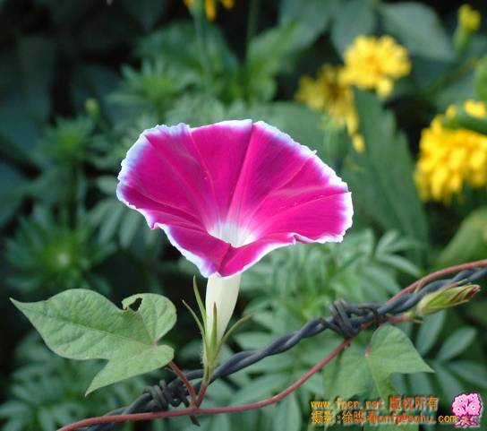
牵牛花

Slide 16
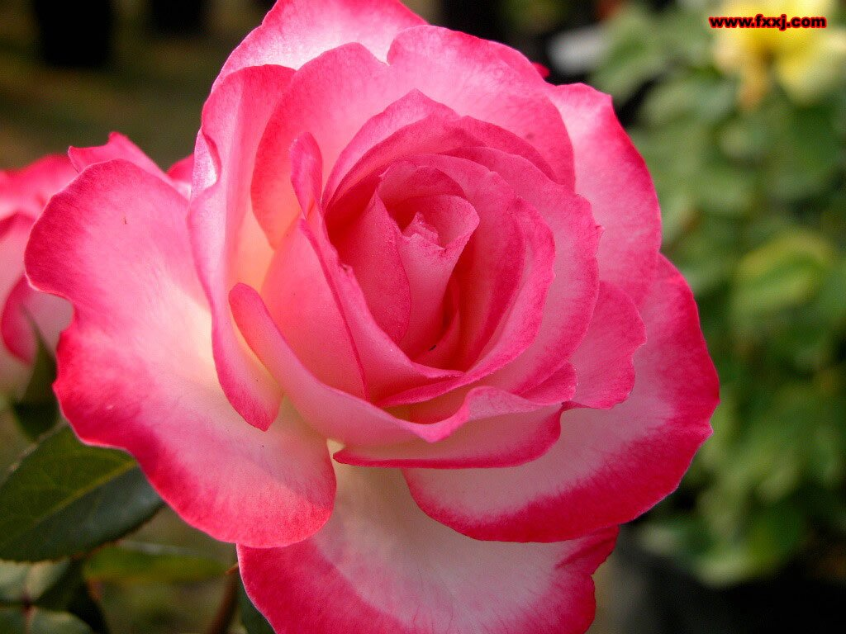
蔷薇

Slide 17
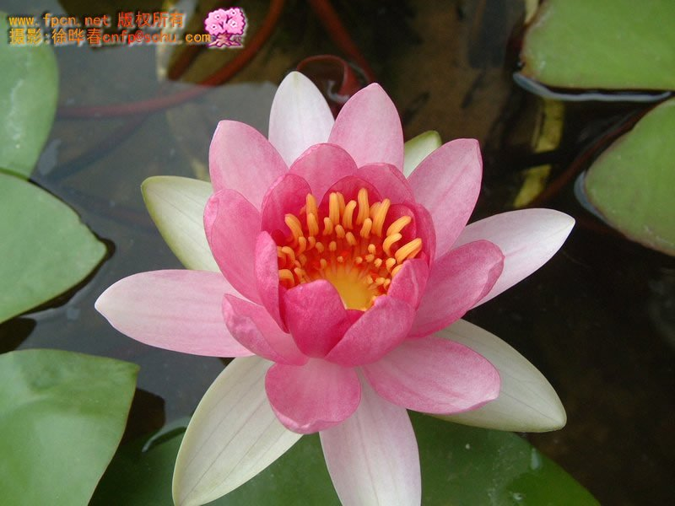
睡莲

Slide 18
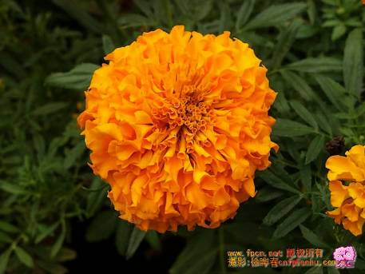
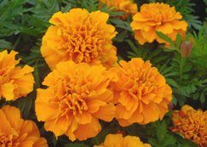
万寿菊

Slide 19
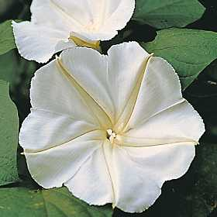
月光花

Slide 20
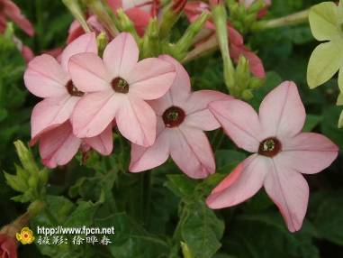
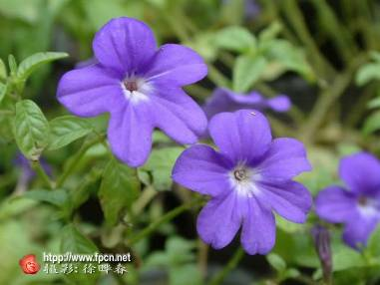
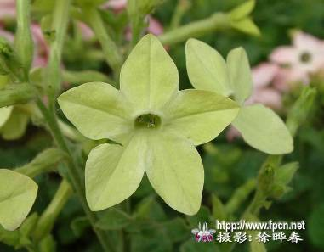
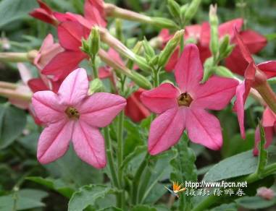
烟草花

Slide 21
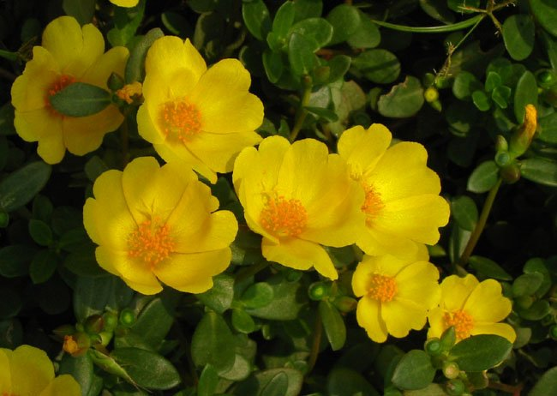
午时花

Slide 22
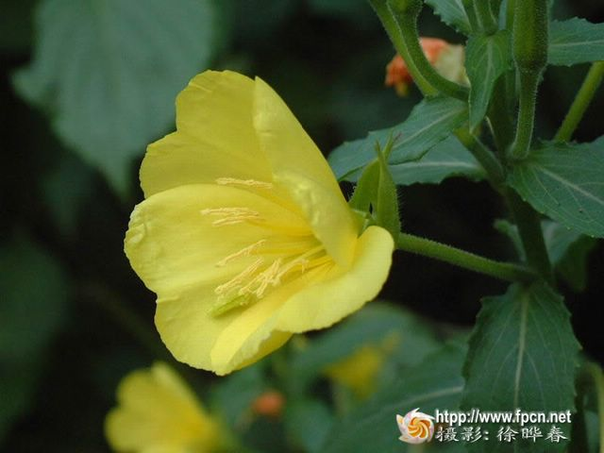
夜来香

Slide 23
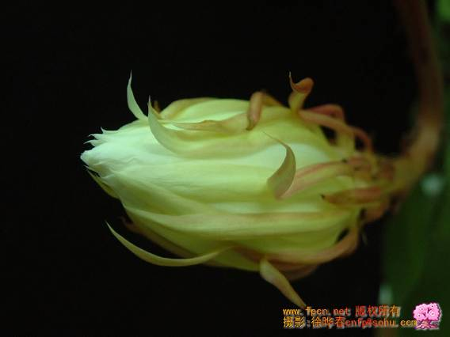
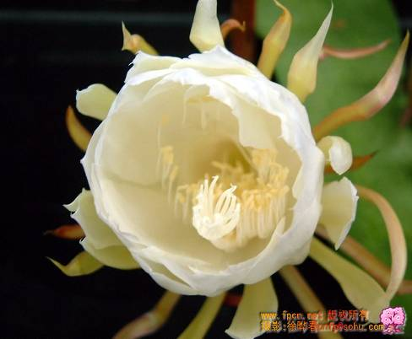
昙 花

Slide 24
3、 比较品读：
凌晨四点，牵牛花开了；五点左右，蔷薇花开了；七点，睡莲开了；中午十二点，午时花开了；下午三点，万寿菊开了；傍晚六点，烟草花开了；月光花在七点开花；夜来香在晚上八点开花；昙花却在九点开花……

Slide 25
接下来就是要学生通过自由朗读、合作读等学生任意喜欢的方式读课文了，让学生在自由朗读和感悟中既领会鲜花开放的各具特色、情趣盎然，又充分感受文本语言描述的细腻、多样。我用“你能把花开时的不同样子读出来吗？”这一问题来带动整段的朗读。先留给学生充足的时间自读自悟，让他们与文本做亲密交流。

Slide 26
然后 就是学生的朗读展示过程，教师要做针对性的激励性评价，让学生越读越快乐，越读越满足。引导学生细细体会 “醒来、绽开笑脸、吹起喇叭、舒展花瓣”等词句，充分调动学生的创新思维，通过想象读、表演读，使词语理解与情感朗读融为一体、浑然相成。在此基础上，再通过引读、个别读、赛读等形式，使学生的情感随着花开而心花怒放，使学生的语感在朗读中无形升华。学生边读句子，教师边用课件出示花朵及句子。

Slide 27
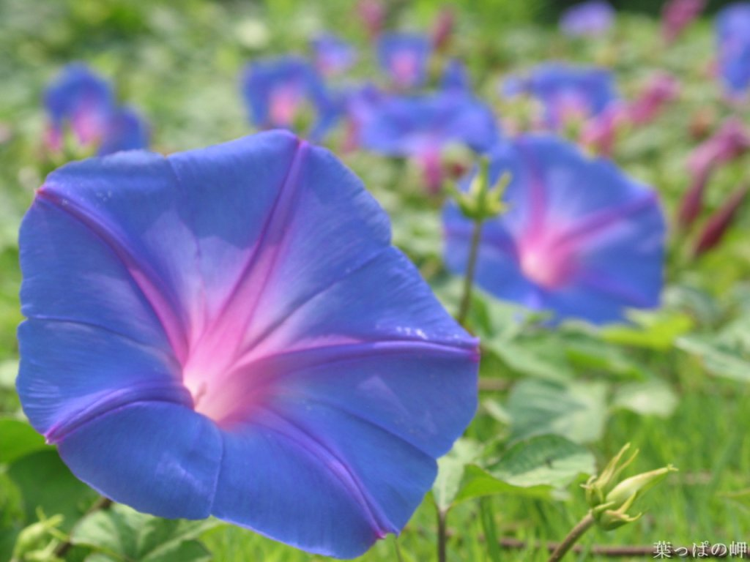
凌晨四点,牵牛花吹起了紫色的喇叭.

Slide 28
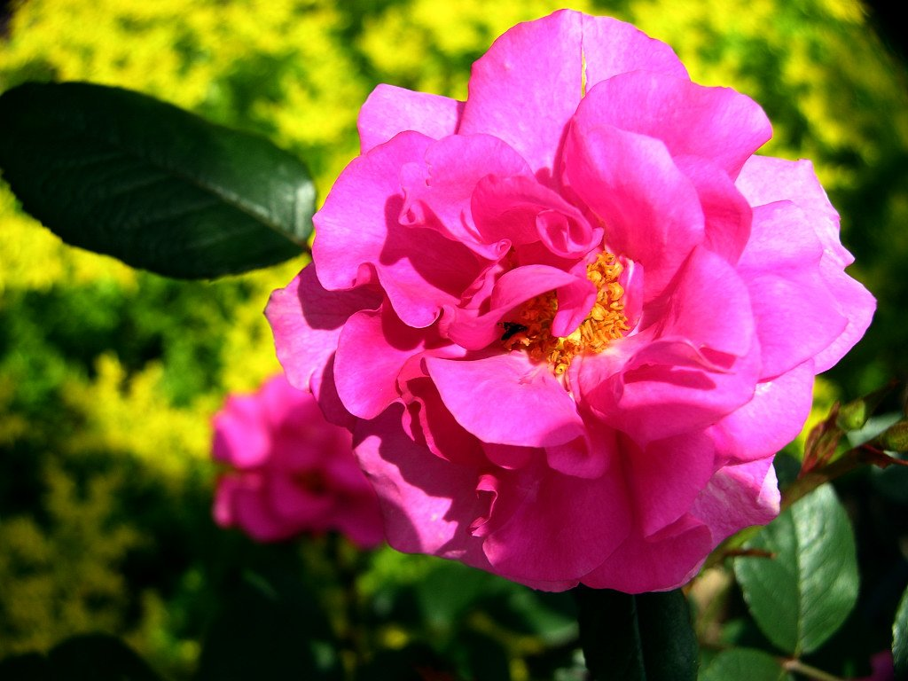
五点左右,艳丽的蔷薇绽开了笑脸.

Slide 29
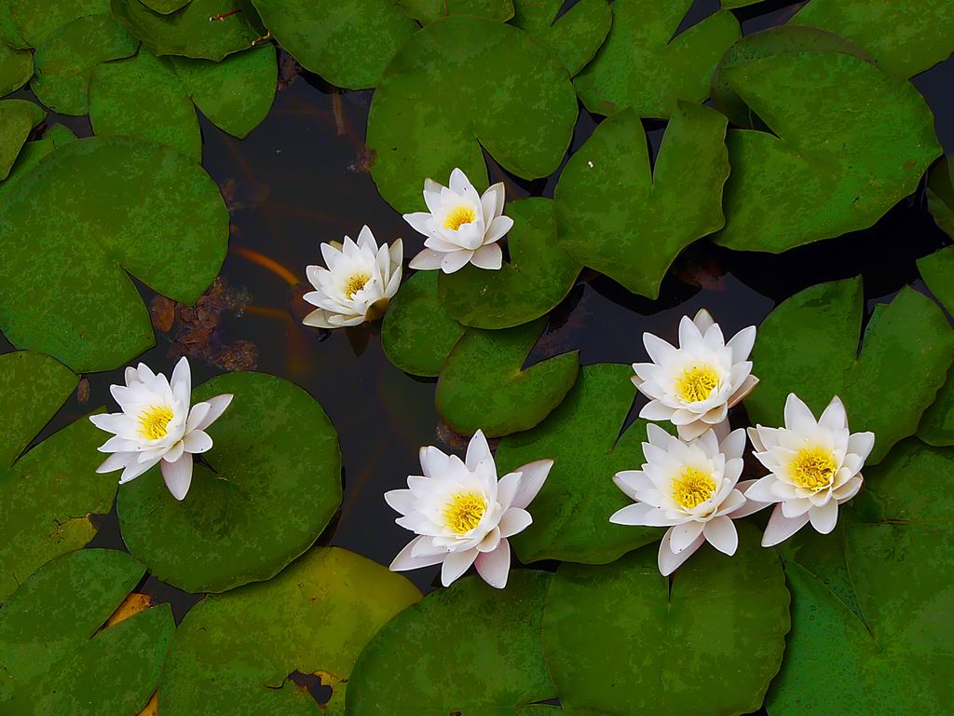
七点,睡莲从梦中醒来.

Slide 30
中午十二点左右,午时花开花了.

Slide 31
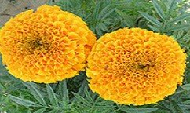
下午三点,万寿菊欣然怒放.

Slide 32
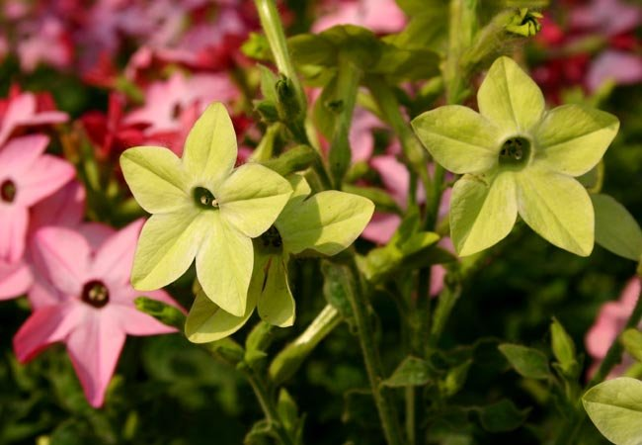
傍晚六点,烟草花在暮色中苏醒.

Slide 33
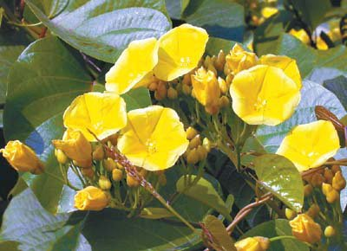
月光花在七点左右舒展开自己的花瓣.

Slide 34
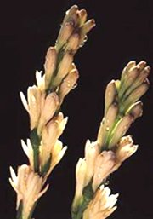
夜来香在晚上八点开花.

Slide 35
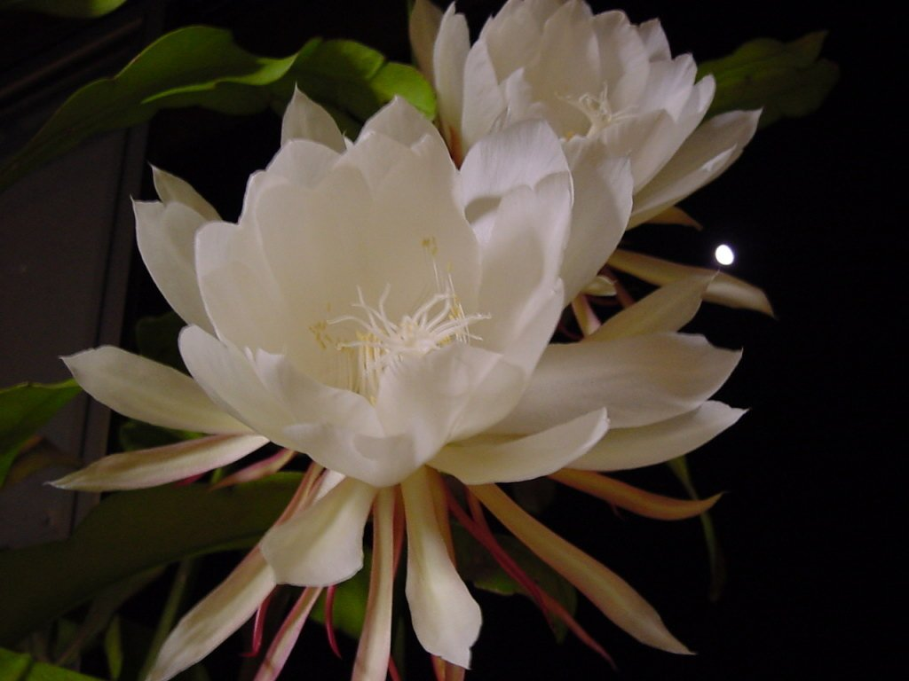
昙花在九点左右含笑一现.

Slide 36
4．读写结合，学表达。
为了让学生进一步体会不同的花开放有不同的表达方式，我以课后练习为蓝本，让学生在填空中感悟课文用词的准确和不同的表达技巧。

Slide 37

牵牛花 （吹起了紫色的小喇叭）
绽开了笑脸
蔷 薇 （ ）
从梦中醒来
睡 莲 （ ）
开花了
午时花 （ ）

Slide 38
万寿菊 （ ）
欣然怒放
烟草花 （ ）
在暮色中苏醒
舒展开自己的花瓣
月光花 （ ）
夜来香 （ ）
晚上八点开花
含笑一现
昙 花 （ ）

Slide 39
这段末尾的省略号也是文本的又一个亮点。我会问：同学们，你们平时观察到哪些花在什么时间开放呀？借机让学生结合平时观察和生活积累，学习作者的表达方式，填补课文中省略号的空白。
如果学生一时想不起来，我会提示学生们刚学过去的课文《金色的草地》中的蒲公英的开花时间。引导学生说话：中午，蒲公英张开了手掌。用这样的训练以突出这篇课文在本单元中的引领作用。

Slide 40
5、积累与运用
积累：背诵课文中的句子。
运用：试着用不同的表达方式说说秋天的丰收。如果学生一时想不出来，我也准备了一些提示的内容。比如： 苹果笑红了脸。稻子笑弯了腰等.
我想在我的提示下，学生们一定会运用本课学到的表达方法说出一些优美的句子的。

Slide 41
设计意图
在整个第二环节的学习中，学生通过听、读、辨，自己发现了我们平常说的口头语是那样单调、枯燥、乏味，激起了学生去寻求、去感受，去体验丰富、生动、有趣的语言美的欲望，体现了新课标自主探究的精神。同样是写“花开了”，课文却用了丰富多彩的语言表达方式，让学生真真切切地体会到语言的丰富和精妙。再通过师生之间各种各样的语言活动，培养、发展了学生的语言能力 。同时体现了积累与运用在语文教学中不可替代的作用，通过运用，学生更深刻地体会到了语言文字的丰富多彩，也进行了扎实、有效的语言文字训练。
返回

Slide 42
三、合作交流探花钟
课文第二段是归纳原因，我采取了小组合作学习的方法。
我先提出小组合作的学习要求：
1、读一读：默读课文第二自然段。
2、议一议：在小组里讨论讨论：为什么不同的花开
放的时间不同？
3．填一填，一天中造成不同植物开花的时间不同的
原因是：（1）植物开花的时间，（ ）（ ）（ ）有
着密切的关系；（2）还有的花，需要（ ）传播花粉才
能结出种子，因此与（ ）有关。
4、说一说：昙花为什么要在九点含笑一现？

Slide 43
接着按照三个层次进行合作学习：自主学习──小组交流──全班汇报的流程，共同学习。考虑到填一填这个环节，学生也许不能很好完成，我根据学生回答及时点拨，让学生结合课文，多读多体会，找出答案。
小组学习之前，有要求和目标，活动时让学生充分自主读书，师生平等交流，学习之后有相应的汇报检测，这样小组学习就达到了合作、探究的效果。
返回

Slide 44
（四）拓展延伸编花钟
发现了鲜花的秘密，了解了其中的原因，再引导学生齐读课文第三自然段。以对全文有一个完整全面的印象。
1．我再次播放大花钟让学生欣赏：瑞士的日内瓦花钟把美丽的鲜花与钟表奇妙地结合在一起，给人以美的享受，各国的能工巧匠们纷纷效仿，制做出了形形色色的花钟，这里有日本花钟、俄罗斯花钟、北京花钟。这些花钟装点了城市，美化了生活。
2、同时，我还抓住“大致”一词，让学生读句子，体会到与前面写花开的时间范围词一样，也是语言的一种准确的表达。
你只要看看什么花刚刚开放，就知道大致是几点钟。
返回

Slide 45
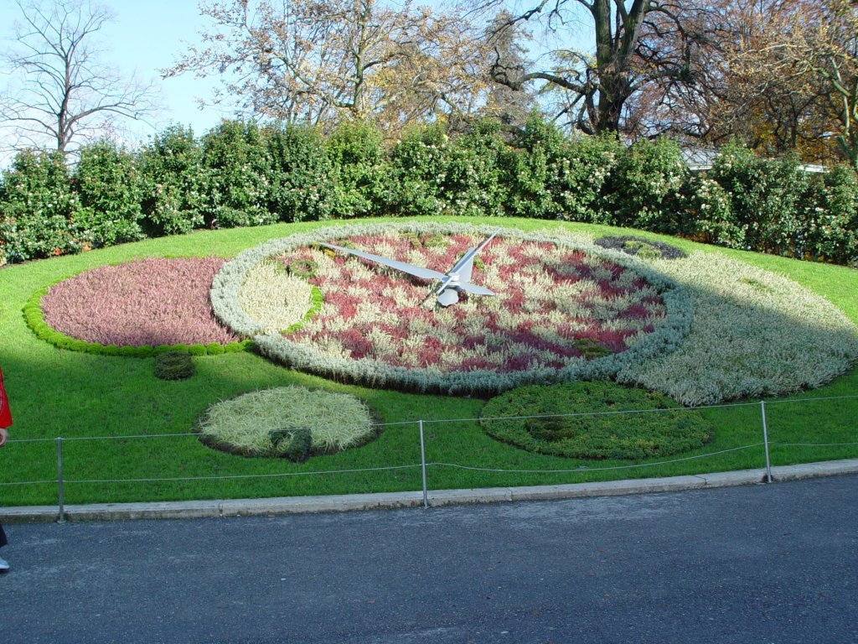

Slide 46
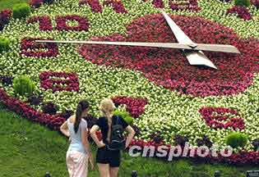
莫斯科花钟

Slide 47
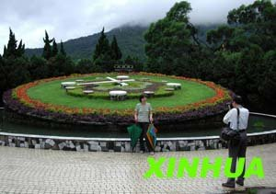
下一环节
台湾阳明山花钟

Slide 48
3．我提议同学们根据自己搜集的资料一起合作编个新的花钟。我还会推荐科学书籍如法布尔《昆虫记》瓦特发明蒸汽机的故事等等。总之，教无定法，让学生在不同层次多样化的读书中，进行语言文字的训练，注重学生仔细观察的养成教育。
最后读练结合，建议学生们观察周围的花草并写成日记，为本单元习作埋下伏笔。

Slide 49
说板书
午时花
12
11
1
10
2
昙花
万寿菊
9
3
夜来香
8
牵牛花
4
睡莲
蔷薇
月光花
7
5
烟草花
6

Slide 50
纵观整节课的设计，我力图带给学生的感觉就是“美”。一种不知不觉悄然动心的美，一种不露声色悄然动情的美，一种润物细无声的学法迁移之美。

